Slide 1
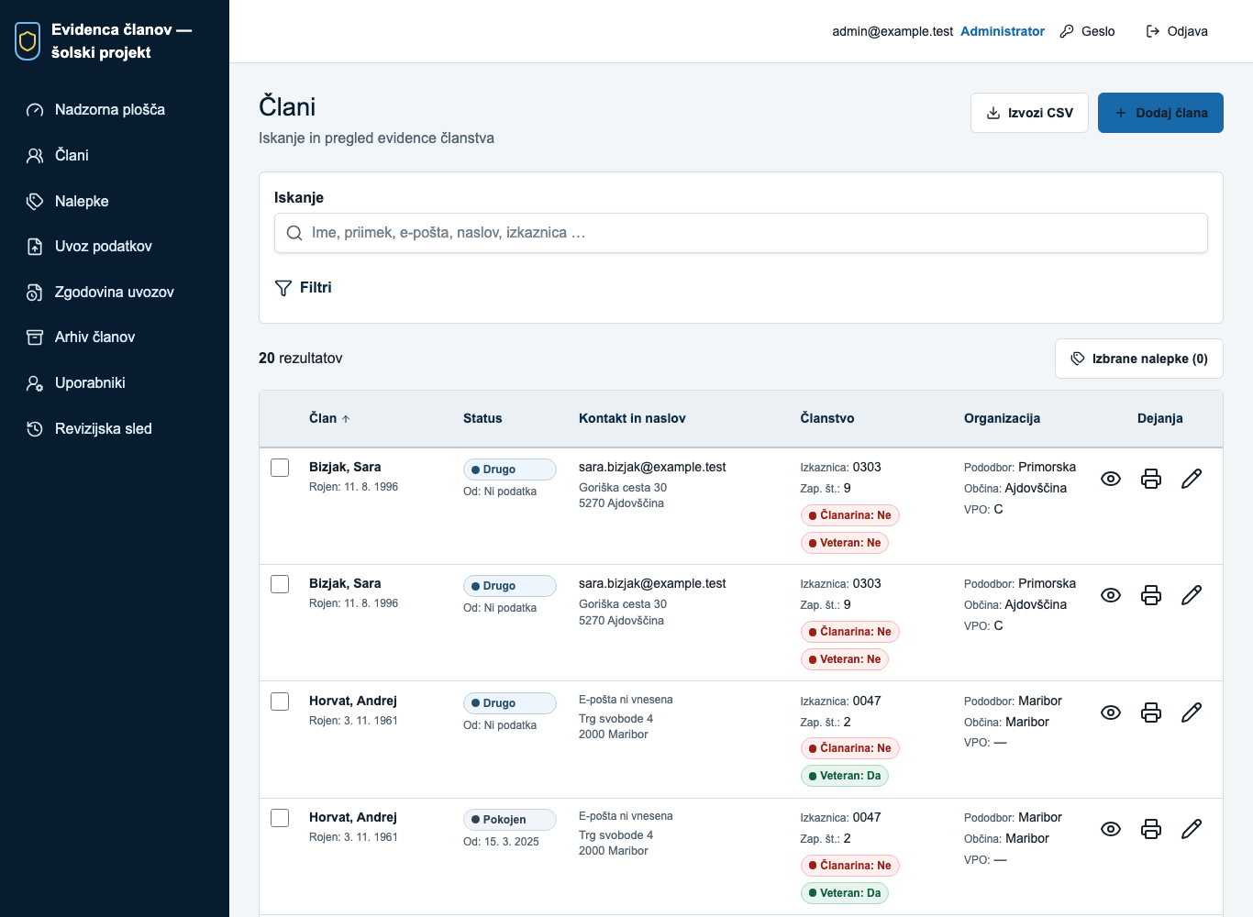
Hevristična
evalvacija
Evidenca članov
Domen Bencak
27. oktober 2026
1
Notes:
ČAS 0:00–0:17 (17 sekund)
GOVOR
Predstavljam samostojno evalvacijo evidence članov po desetih Nielsenovih hevristikah. Pregled vključuje kodo in preverjanje aplikacije s testnimi podatki. Pri vsaki hevristiki bom pokazal težavo in predlagal izboljšavo.

Slide 2
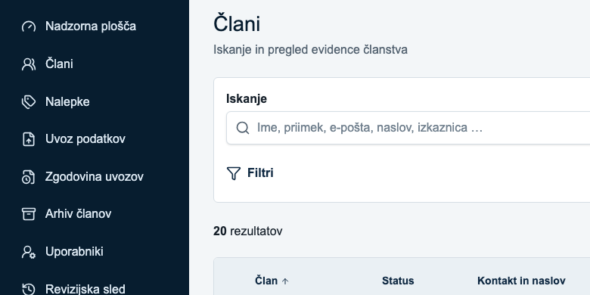
H1 Vidnost stanja sistema
Resnost 2: manjša ovira
Težava
Trenutni razdelek v meniju ni označen.
Izboljšava
Stalen poudarek aktivne povezave in jasna pot po podstraneh.
Odprt je seznam Člani, meni pa ne poudari trenutnega razdelka.
2
Notes:
ČAS 0:17–0:29 (12 sekund)
GOVOR
Prva hevristika je vidnost stanja. Meni ne označi trenutnega razdelka, zato predlagam stalen poudarek aktivne povezave in jasnejšo orientacijo po podstraneh.

Slide 3
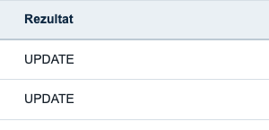
H2 Ujemanje sistema z resničnim svetom
Resnost 2: manjša ovira
Težava
Rezultat uvoza uporablja interno oznako UPDATE.
Izboljšava
Slovenska oznaka »Posodobitev« in razlaga nejasnih kratic.
Izsek dejanskega rezultata preverjanja uvoza.
3
Notes:
ČAS 0:29–0:41 (12 sekund)
GOVOR
Sistem naj uporablja uporabnikov jezik. Tehnična oznaka UPDATE je zato neprimerna. Predlagam slovensko besedo Posodobitev in razlago nejasnih kratic, na primer VPO.

Slide 4
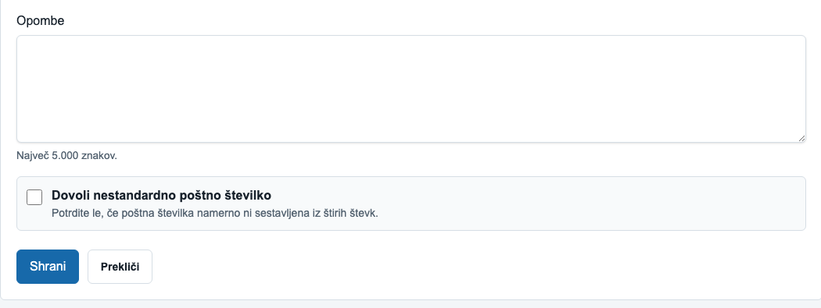
H3 Uporabnikov nadzor in svoboda
Resnost 3: večja ovira
Težava
Po odhodu z obrazca se neshranjena opomba izgubi.
Izboljšava
Opozorilo z izbiro »Nadaljuj urejanje« ali »Zavrzi spremembe«.
Obrazec za opombe. Preverjen prehod: vnos, odhod na seznam, vrnitev.
4
Notes:
ČAS 0:41–0:59 (18 sekund)
GOVOR
Pri nadzoru in svobodi je težava izguba neshranjenega vnosa. Po vpisu opombe, odhodu na seznam in vrnitvi je obrazec prazen. Rešitev je opozorilo pred odhodom z možnostjo nadaljevanja urejanja ali zavrženja sprememb.

Slide 5
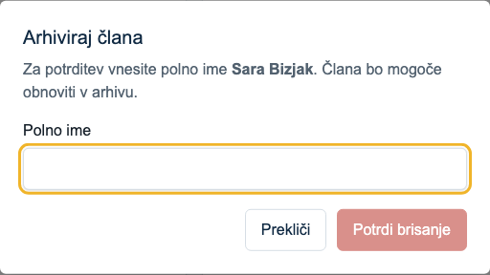
H4 Doslednost in standardi
Resnost 2: manjša ovira
Težava
Isto dejanje se imenuje arhiviranje in brisanje.
Izboljšava
Povsod uporabiti »Arhiviraj« in »Potrdi arhiviranje«.
Naslov »Arhiviraj člana« in gumb »Potrdi brisanje« v istem oknu.
5
Notes:
ČAS 0:59–1:11 (12 sekund)
GOVOR
Pri doslednosti se mešata izraza arhiviranje in brisanje. Ker sistem omogoča obnovitev člana, naj gumbe in potrditveno okno povsod poimenuje Arhiviraj.

Slide 6
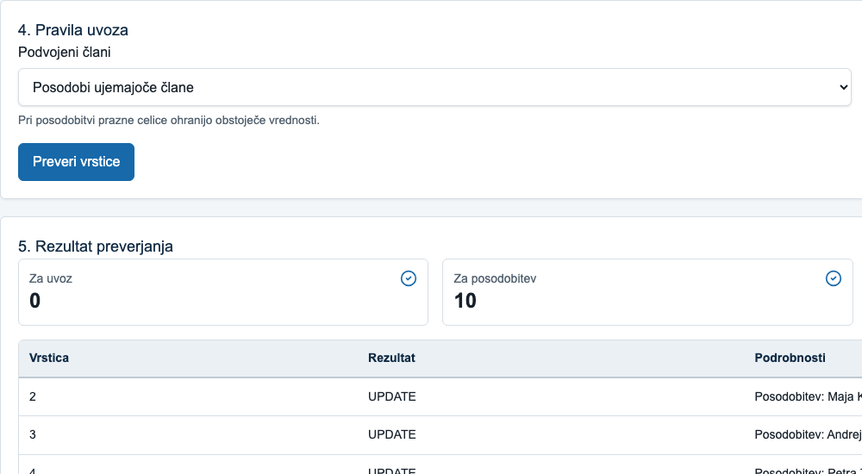
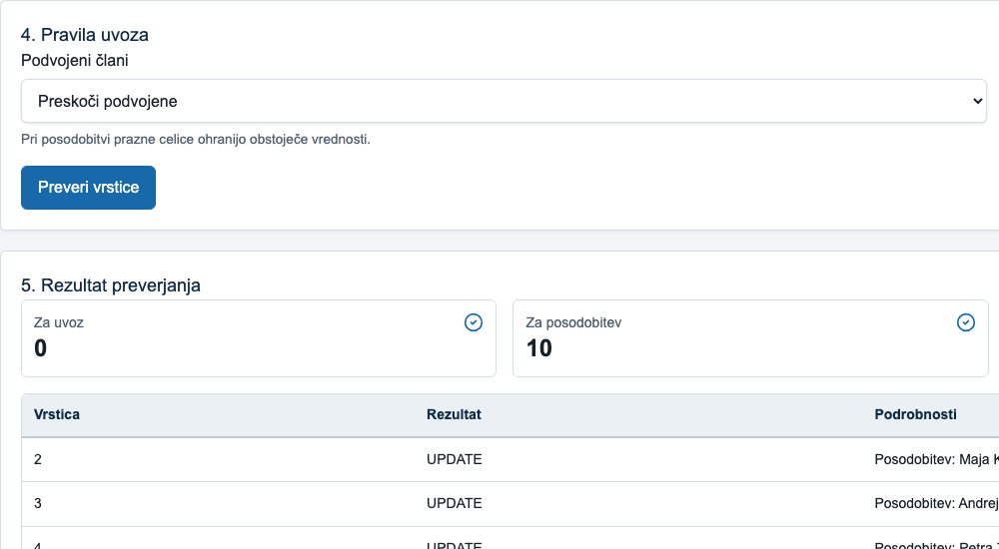
H5 Preprečevanje napak
Resnost 3: večja ovira
Pred spremembo
Po spremembi pravil
Nova pravila, še vedno 10 posodobitev.
Izboljšava: Sprememba pravil mora zahtevati novo preverjanje.
6
Notes:
ČAS 1:11–1:29 (18 sekund)
GOVOR
Pri preprečevanju napak je največja težava uvoz. Po spremembi pravil v preskok dvojnikov rezultat še vedno kaže deset posodobitev, gumb za potrditev pa ostane omogočen. Vsaka sprememba pravil mora zato zahtevati novo preverjanje.

Slide 7

H6 Prepoznavanje namesto pomnjenja
Resnost 2: manjša ovira
Težava
Značke filtrov ne pokažejo izbranih vrednosti.
Izboljšava
»Članarina: Ne« in »Starost: 60–75 let«.
Izbrano: neplačana članarina in starost od 60 do 75 let.
7
Notes:
ČAS 1:29–1:41 (12 sekund)
GOVOR
Značke filtrov ne pokažejo izbranih vrednosti. Uporabnik jih mora pomniti. Predlagam izpis Članarina ne in Starost od šestdeset do petinsedemdeset let.

Slide 8
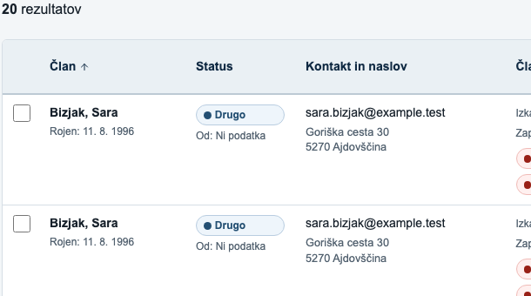
H7 Prilagodljivost in učinkovitost uporabe
Resnost 2: manjša ovira
Težava
Prejemnike nalepk je treba označiti posamično.
Izboljšava
»Izberi vse na strani« in »Počisti izbor« z jasnim obsegom.
Glava tabele nima skupnega izbirnega polja.
8
Notes:
ČAS 1:41–1:53 (12 sekund)
GOVOR
Učinkovitost zmanjšuje posamično označevanje prejemnikov nalepk. Predlagam skupni izbor vseh na trenutni strani in možnost čiščenja izbora, ob ohranitvi omejitve števila prejemnikov.

Slide 9
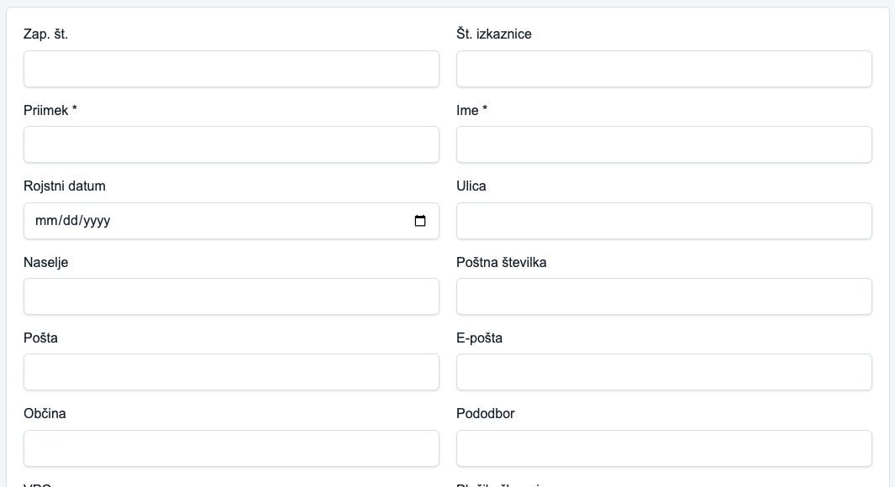
H8 Estetsko in minimalistično oblikovanje
Resnost 2: manjša ovira
Težava
Obrazec meša več vsebinskih sklopov v eni mreži.
Izboljšava
Skupine »Osebni podatki«, »Kontakt in naslov« ter »Članstvo«.
Osebna, naslovna in organizacijska polja nimajo vsebinskih podnaslovov.
9
Notes:
ČAS 1:53–2:05 (12 sekund)
GOVOR
Obrazec združuje različne podatke brez vsebinskih naslovov. Za boljši pregled predlagam skupine Osebni podatki, Kontakt in naslov ter Članstvo, dodatna polja pa po potrebi.

Slide 10
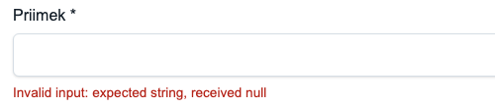
H9 Prepoznavanje in odpravljanje napak
Resnost 3: večja ovira
Težava
Prazno obvezno polje sproži tehnično sporočilo v angleščini.
Izboljšava
Slovenski napaki za ime in priimek ter fokus na prvo napako.
Prazni priimek vrne »Invalid input: expected string, received null«.
10
Notes:
ČAS 2:05–2:23 (18 sekund)
GOVOR
Pri napakah prazni ime in priimek sprožita angleško tehnično sporočilo. Uporabniku ne pove jasno, kaj naj popravi. Predlagam sporočili Ime je obvezno in Priimek je obvezen ter fokus na prvem napačnem polju.

Slide 11
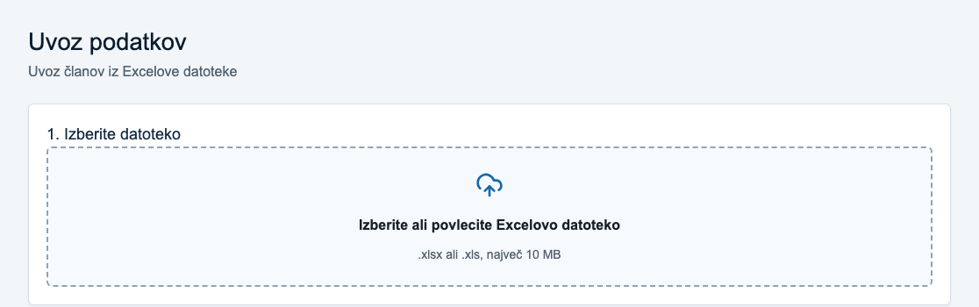
H10 Pomoč in dokumentacija
Resnost 2: manjša ovira
Težava
Začetek uvoza ne ponuja vzorca ali razlage stolpcev.
Izboljšava
Povezava »Prenesi vzorec Excel« in kratka navodila ob opravilu.
Vzorec v projektu obstaja, vendar stran uvoza ne ponuja povezave.
11
Notes:
ČAS 2:23–2:35 (12 sekund)
GOVOR
Začetek uvoza ne ponuja vzorčne datoteke ali razlage stolpcev. Predlagam povezavo do obstoječega vzorca Excel in kratka navodila neposredno ob opravilu.

Slide 12
Pregled vseh 10 hevristik
Ocena 2: manjša ovira. Ocena 3: večja ovira.
H | Hevristika | Ocena | Predlog izboljšave
H1 | Vidnost stanja sistema | 2 | Označba trenutnega razdelka
H2 | Ujemanje z resničnim svetom | 2 | Slovenske oznake in razlaga VPO
H3 | Uporabnikov nadzor in svoboda | 3 | Opozorilo pri odhodu
H4 | Doslednost in standardi | 2 | Enoten izraz »Arhiviraj«
H5 | Preprečevanje napak | 3 | Ponovno preverjanje uvoza
H6 | Prepoznavanje namesto pomnjenja | 2 | Vrednosti na značkah filtrov
H7 | Prilagodljivost in učinkovitost | 2 | Skupni izbor prejemnikov
H8 | Estetsko in minimalistično oblikovanje | 2 | Vsebinske skupine obrazca
H9 | Prepoznavanje in odpravljanje napak | 3 | Slovenske napake in fokus
H10 | Pomoč in dokumentacija | 2 | Vzorec Excela in kratka pomoč
5
Notes:
ČAS 1.55–2.30 (35 sekund)
GOVOR
Tabela povzema vseh deset hevristik in izboljšavo za vsako. Tri predstavljene težave imajo resnost tri, ostalih sedem pa resnost dve. Med manjšimi ovirami izstopajo mešanje izrazov Izbriši in Arhiviraj, tehnične oznake pri uvozu ter filtri, ki ne pokažejo izbranih vrednosti. Predlagam še skupni izbor prejemnikov, skupine polj in vzorec Excela. Dobre rešitve so predogled uvoza, možnost preklica in ohranitev izbora za nalepke med stranmi.

Slide 13
Viri
Nielsen: 10 Usability Heuristics
https://www.nngroup.com/articles/ten-usability-heuristics/
Moran in Gordon: How to Conduct a Heuristic Evaluation
https://www.nngroup.com/articles/how-to-conduct-a-heuristic-evaluation/
NN/g: Heuristic Evaluation Workbook
https://media.nngroup.com/media/articles/attachments/Heuristic_Evaluation_Workbook_1_Fillable.pdf
Nielsen: Severity Ratings for Usability Problems
https://www.nngroup.com/articles/how-to-rate-the-severity-of-usability-problems/
13

